Slide 1
BÀI TẬP
MICROSOFT PROJECT

Slide 2
BÀI TẬP 1: Định nghĩa thông tin dự án
Bạn quyết định dùng MS Project để lập tiến độ cho dự án mở một nhà hàng mới. Bước đầu tiên của một dự án mới là nhập vào Project start date và các thông khác về dự án
① Kích hoạt MS Project bằng cách nhấn đúp vào biểu tượng của MS Project
② Trên Toolbar chọn Project → Project Information, ta được cửa sổ như trang sau:
③ Nhập vào các thông tin cần thiết, sau khi nhập xong thì chọn OK

Slide 3
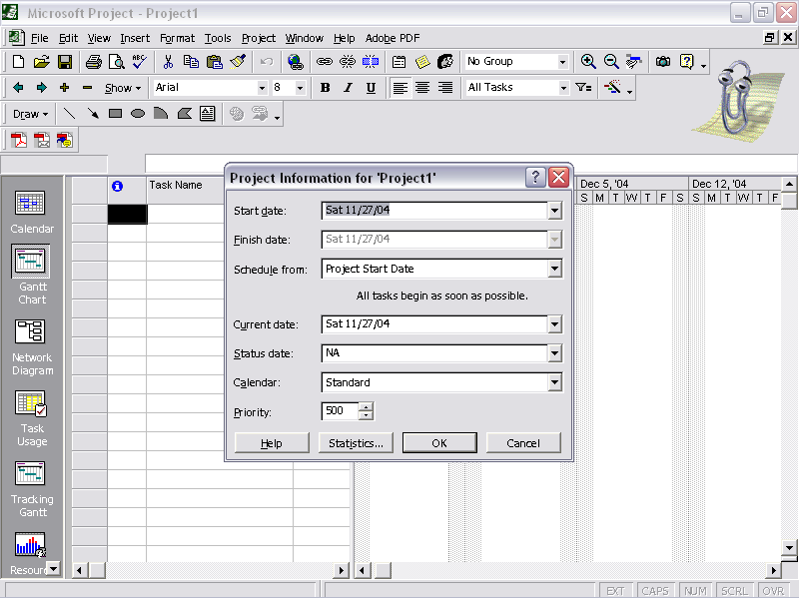

Slide 4
BÀI TẬP 2: Nhập Task information
Bạn nhập Task information tương tự như nhập thông tin trong một bảng tính (spreadsheet). Thông tin cần nhập như sau:
Task 1 – Bắt đầu
Task 2 – Vay vốn
Taks 3 – Lựa chọn địa điểm
Task 4 – Chọn thiết bị
Task 5 – Đặt mua thiết bị
Task 6 – Giao nhận thiết bị
Task 7 – Lắp đặt thiết bị
Task 8 – Thuê mướn nhân viên
Task 9 – Thiết kế thực đơn
Task 10 – Đặt hàng các nhà cung cấp
Task 11 – Quảng cáo
Task 12 – Khai trương nhà hàng

Slide 5
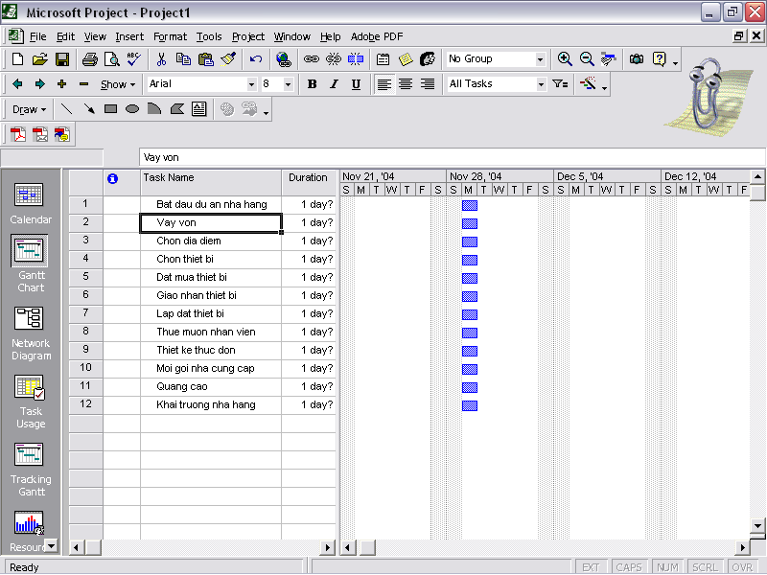

Slide 6
BÀI TẬP 3: Nhập Task Durations
Task 1 – 0d
Task 2 – 2w
Taks 3 – 5d
Task 4 – 4d
Task 5 – 1d
Task 6 – 15d
Task 7 – 3d
Task 8 – 8d
Task 9 – 3d
Task 10 – 6d
Task 11 – 2w
Task 12 – 0d
Nhập vào Duration cho từng công việc vào Duration cell
Nếu đơn vị của Duaration là ngày, bạn không cần nhập ký tự ‘d’.
Tuy nhiên, nếu đơn vị của Duration không phải là ngày, thì phải nhập vào ký tự thích hợp, chẳng hạn ‘w’ là tuần, …

Slide 7
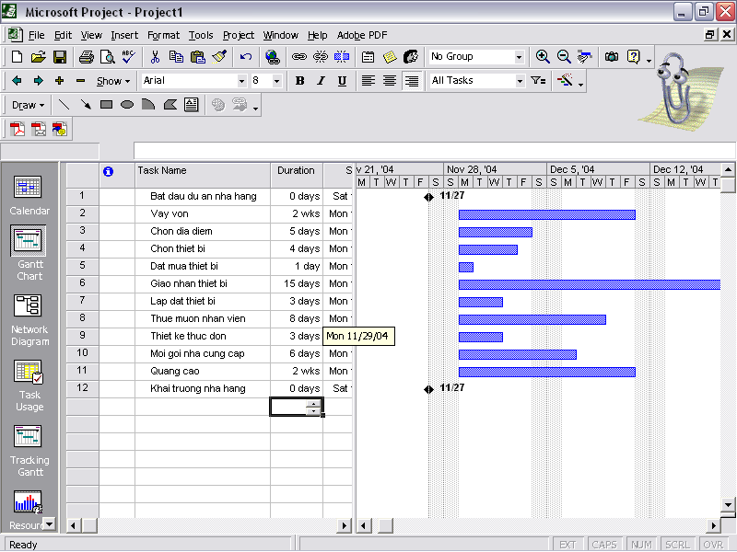

Slide 8
QUAN HỆ GIỮA CÁC TASK
Có 4 kiểu quan hệ có thể được dùng:
FS (Finish-to-Start): Đây là kiểu mặc định của MS Project và là kiểu thường dùng nhất
SS (Start-to-Start): Kiểu này quy định một công tác phải bắt đầu trước khi một công tác tiếp theo bắt đầu.
FF (Finish-to-Finish): Kiểu này quy định một công tác đứng trước phải hoàn thành trước khi một công tác tiếp theo hoàn thành. Một dạng đặc biệt của quan hệ này là khi cả hai công tác cùng kết thúc tại một thời điểm.
SF (Start-to-Finish): Kiểu này quy định một công tác đứng trước bắt đầu trước khi một công tác tiếp theo hoàn thành. Đây là kiểu ít dùng nhất

Slide 9
BÀI TẬP 4a: Nhập quan hệ giữa các công tác bằng bàn phím
Bạn hãy dùng bàn phím & quan hệ FS để nhập vào cột Predecessors
⇒ Sau khi thực hiện bạn được kết quả sau:

Slide 10
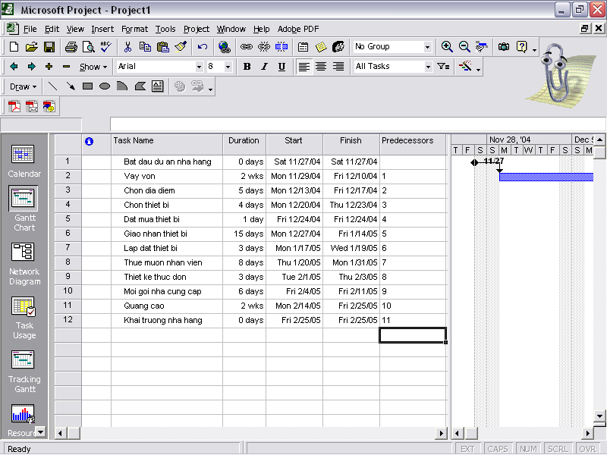
Kết quả sau khi đã nhập quan hệ giữa các công tác theo FS

Slide 11
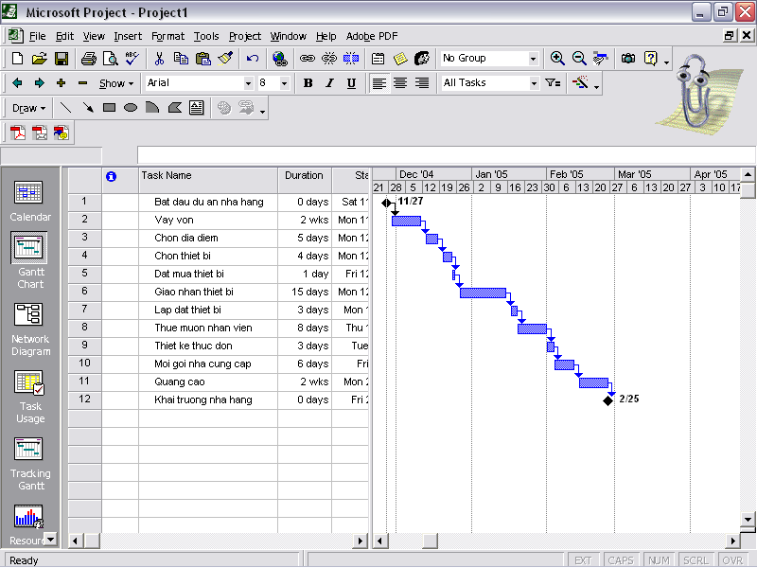
Bạn quan sát được Gantt chart như sau:

Slide 12
BÀI TẬP 4b: Dùng Unlink Task
Đè phím trái của mouse và tô khối tất cả các công tác, rồi ấn vào Unlink Tasks.
⇒ Tất cả các công tác đều chưa có quan hệ với nhau. Bạn quan sát được kết quả như sau:

Slide 13
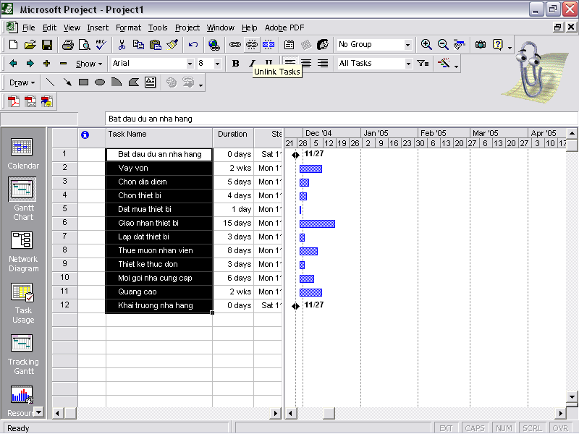
Nút Unlink Task

Slide 14
BÀI TẬP 4: Dùng Link Task & & Unlink Task
Bây giờ chúng ta sẽ thiết lập quan hệ giữa các công tác trở lại.
Bạn thực hiện như sau:
Đè phím trái của mouse và tô khối tất cả các công tác, rồi ấn vào Link Tasks.
⇒ Tất cả các công tác đều có quan hệ với nhau theo FS. Bạn quan sát được kết quả như sau:

Slide 15
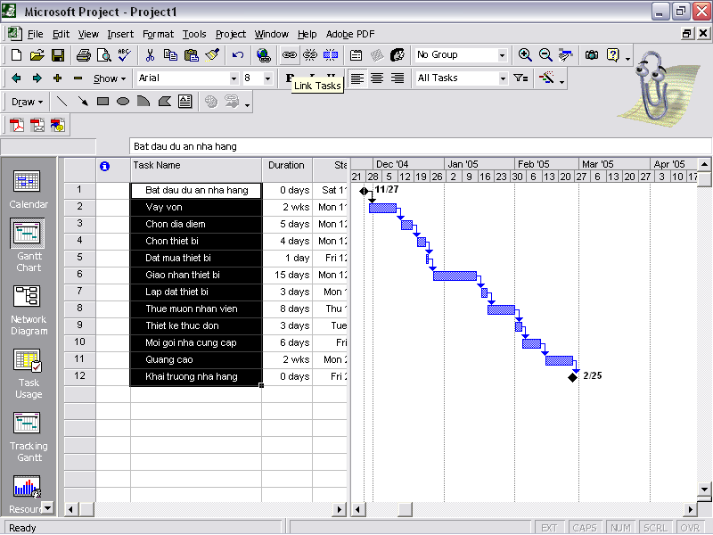
Nút Link Task

Slide 16
THAY ĐỔI Timescale
Cách 1:
Vào Format trên Toolbars rồi chọn Timescale
Cách 2:
Đưa mouse vào phía trên của cửa sổ Gantt chart, rồi ấn phím phải của mouse, rồi chọn Timescale

Slide 17
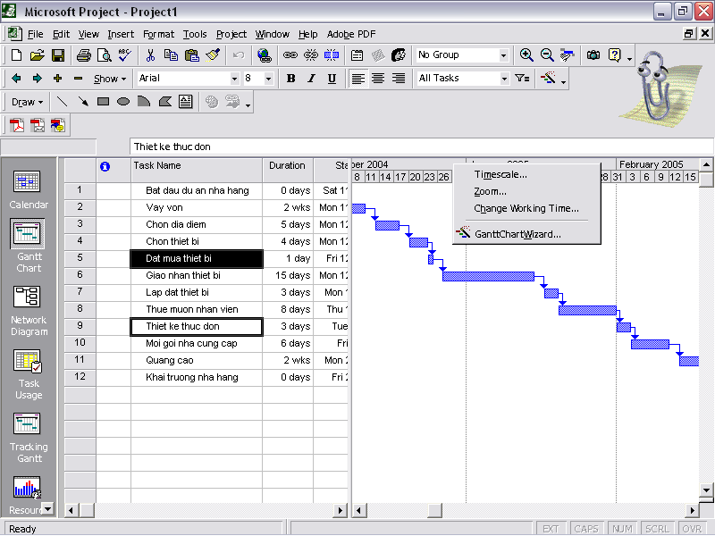
Đưa mouse vào vị trí này rồi ấn phím phải

Slide 18
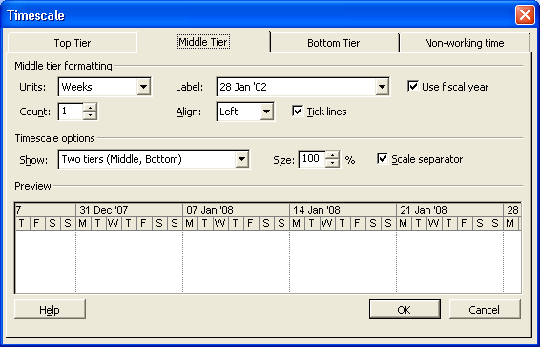
Điều chỉnh Timescale

Slide 19
Các ràng buộc tác vụ (TASK CONSTRAINTS)
Constraint Type | Mô tả (Description)
As soon as possible | Là các ràng buộc mặc định. Các task đđược lập tiến độ với thời điểm bắt đầu sớm nhất dựa trên quan hệ giữa chúng
As late as possible | Các task được lập tiến độ với thời điểm bắt đầu muộn nhất dựa trên quan hệ của chúng
Start no Earlier than | Một task được bắt đầu từ một ngày cụ thể
Start no later than | Một task được bắt đầu không trễ hơn một ngày cụ thể
Finish no Earlier than | Một task được kết thúc từ một ngày cụ thể
Finish no later than | Một task được kết thúc đúng hoặc trước một ngày cụ thể
Must start on | Phải bắt đầu vào một ngày cụ thể
Must Finish on | Phải kết thúc vào một ngày cụ thể

Slide 20
BÀI TẬP 5: Áp dụng Start No Later Than
Do giới hạn về ngân sách, Task 4 không thể bắt đầu trước 15Dec04.
Bạn thực hiện như sau:
Đưa mouse vào Task 4
Nhấn đúp vào Task name, ta có cửa sổ Task Information
Chọn Advanced Tab, Chọn Constraint type
Chọn Start No Later Than, Nhập ngày 15Dec04 trong Constraint date
⇒ Bạn quan sát được kết quả như sau:

Slide 21
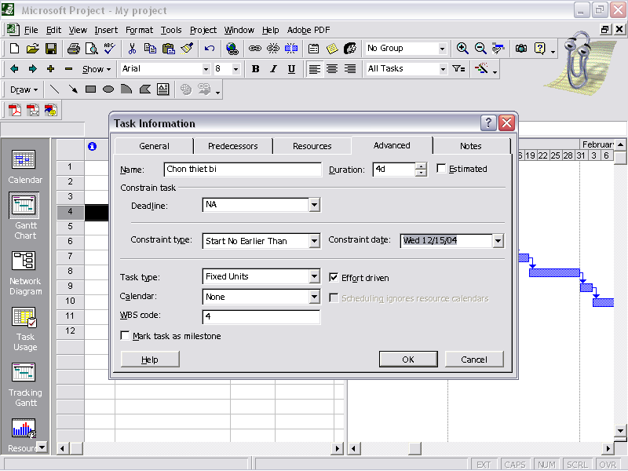

Slide 22
BÀI TẬP 5b: Áp dụng Finish No Later Than
Nhà hàng dự kiến khai trương vào 25Feb05 vì vậy dự án cần phải hoàn thành không muộn hơn ngày đó
Bạn thực hiện như sau:
Đưa mouse vào Task 12
Nhấn đúp vào Task name, ta có cửa sổ Task Information
Chọn Advanced Tab, Chọn Constraint type
Chọn Finish No Later Than, Nhập ngày 25Feb05 trong Constraint date
⇒ Bạn quan sát được kết quả như sau:

Slide 23
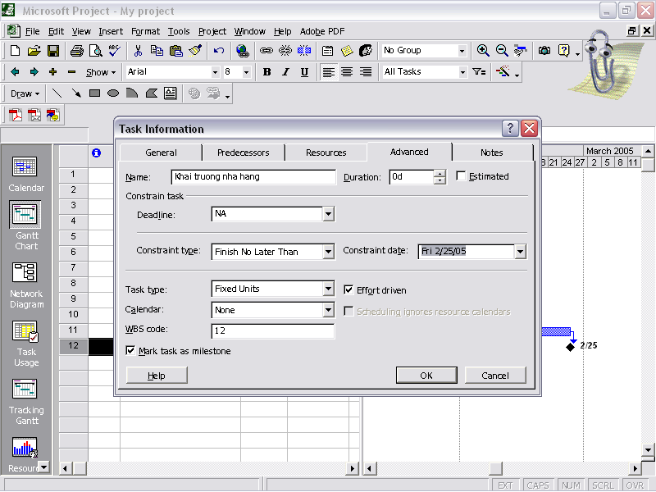

Slide 24
CỘT CHỈ THỊ (the Indicator Column)
Đưa mouse vào “indicator icon”, bạn sẽ đọc được những thông tin thêm về công tác này
Ví dụ: Đưa mũi tên mouse vào “indicator icon” của task 12, bạn sẽ quan sát được như sau:

Slide 25
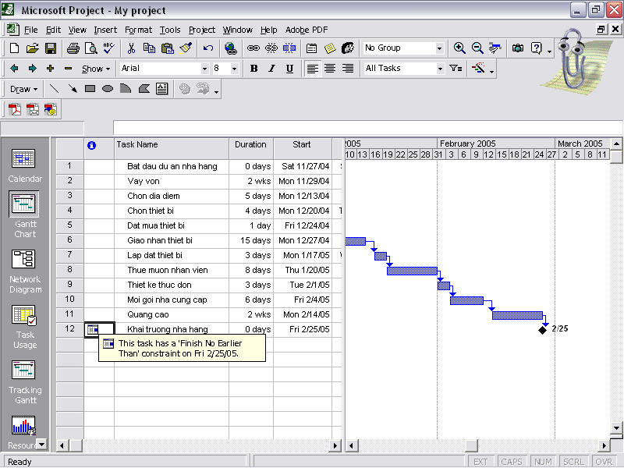

Slide 26
BÀI TẬP 6: Nhập ghi chú (Notes)
Bạn cần ghi chú vào Task 12 rằng “Ngân hàng yêu cầu khai trương vào 25Feb05”
Bạn thực hiện như sau:
Đưa mouse vào Task 12
Nhấn đúp vào Task name, ta có cửa sổ Task Information
Chọn Notes Tab, Chọn Memo Field
Nhập vào “Ngân hàng yêu cầu khai trương vào 25Feb05”
Click OK để lưu Notes
⇒ Bạn quan sát được kết quả như sau:

Slide 27
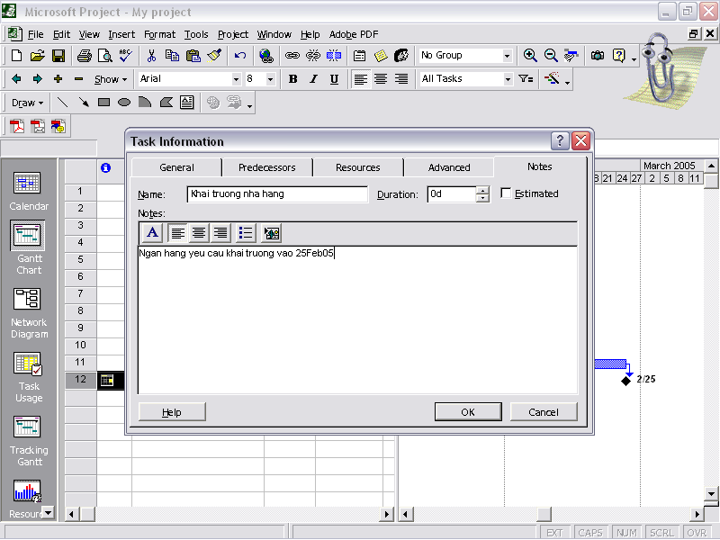

Slide 28
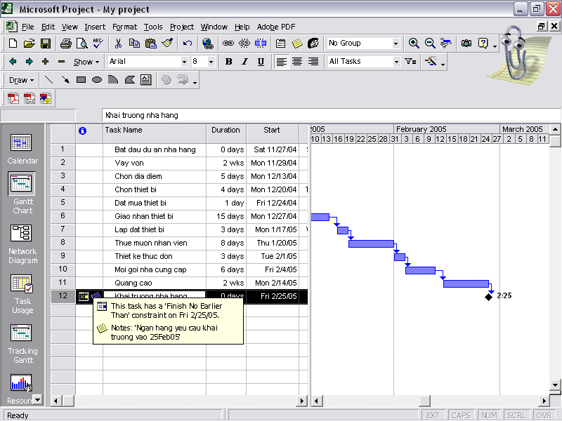
Đã đưa Notes vào trong Task 12

Slide 29
Bài tập 7: Chuyển một taks thành subtask
Bạn thực hiện như sau:
Chọn các task muốn chuyển
Click vào nút Indent

Slide 30
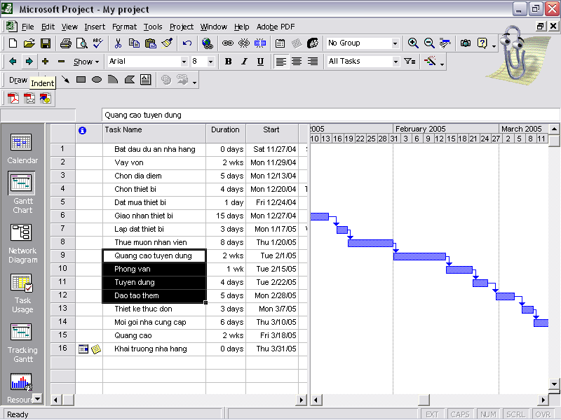

Slide 31
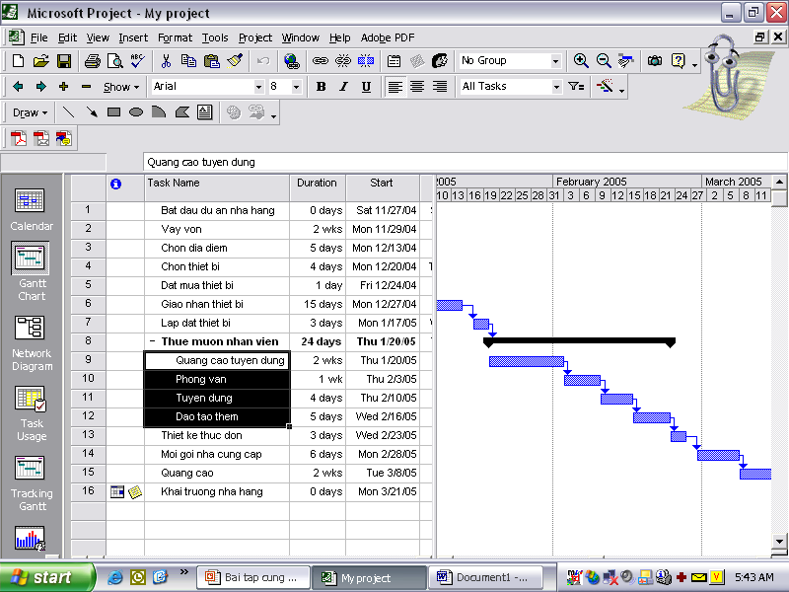

Slide 32
Giấu đi các Sub-task
Tô khối các sub-task,
Chọn nút – rồi ấn phím trái của mouse
⇒ Bạn quan sát được kết quả như sau:

Slide 33
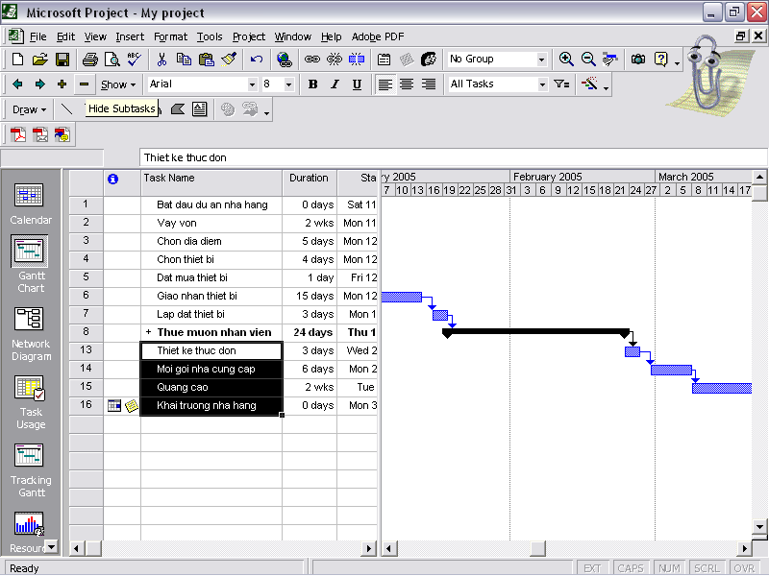

Slide 34
Hiển thị lại các Sub-task
Đưa mouse vào main-task
Chọn nút + rồi ấn phím trái của mouse
⇒ Bạn quan sát được kết quả như sau:

Slide 35
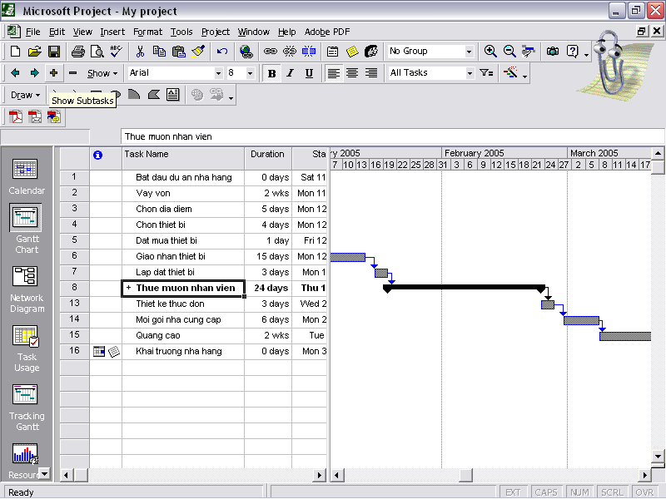

Slide 36
BÀI TẬP 7: Nhập Notes
Task “Thuê mướn nhân viên” có các sub-task như sau:
* Quảng cáo tuyển dụng = 2w
* Phỏng vấn = 1w
* Tuyển dụng = 4d
* Đào tạo thêm =5d
Cách thực hiện:
Đưa mouse vào dưới Task “Thuê mướn nhân viên”
Lần lượt nhập các công tác mới vào
Tô khối và dùng nút “→ để đánh dấu các công tác nào là công tác con của Task “Thuê mướn nhân viên”
⇒ Bạn quan sát được kết quả như sau:

Slide 37
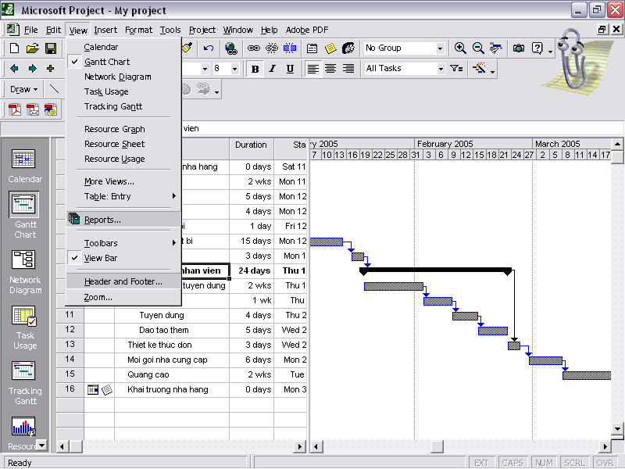

Slide 38
BÀI TẬP 8: Làm việc với 2 cửa sổ
Bạn thực hiện như sau:
Đưa mouse vào Window trên Toolbars
Chọn Split
Để thay đổi một cửa sổ sang View khác, bạn hãy đưa mouse vào cửa sổ đó rồi chọn View bar mà bạn thích xem
⇒ Bạn quan sát được kết quả như sau:

Slide 39
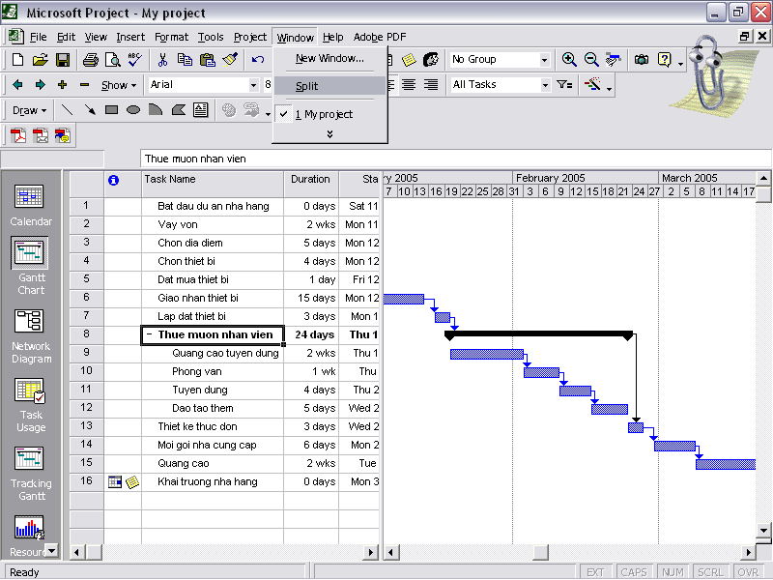

Slide 40
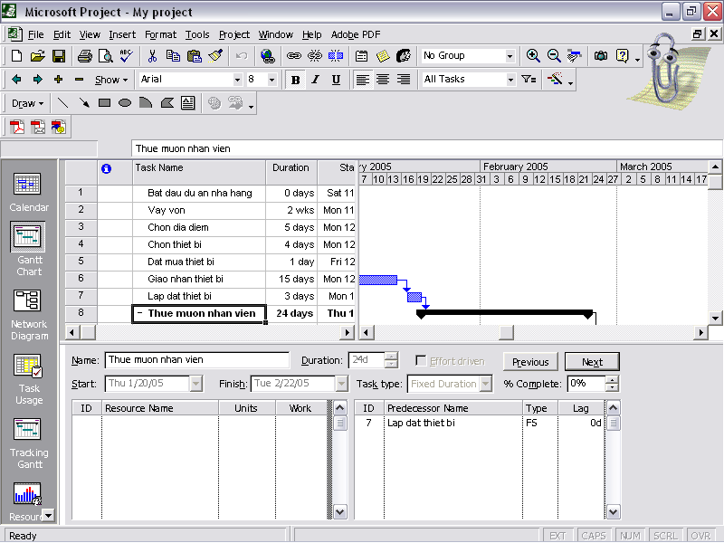

Slide 41
Xuất dự án ra ảnh GIF
1. Sắp xếp biểu đồ và các tác vụ cần thiết vào trong cùng một vùng màn hình có thể nhìn thấy được
2. Từ menu Edit chọn Copy Picture
3. Chọn “To GIF image file:” rồi nhập vào tên file.
4. Chọn phạm vi cần copy: Rows on screen hoặc Selected Rows
5. Chọn khoảng thời gian: As shown on screen hoặc trong một thời gian nào đó
6. Click OK.

